Slide 1
Sunce E. Grieg: Peer Gynt

Slide 2
Vjetar J. Sibelius: Četiri lirska komada za klavir „Gentle West Wind” (no. 2)

Slide 3
Kiša C. Debussy: Estampes no. 3; „Jardins sous la pluie“

Slide 4
Cvijeće P. I. Čajkovski: Valcer cvijeća

Slide 5
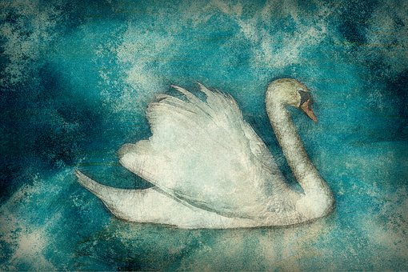
Životinje
Vivaldi:
Il gardellino
E. Grieg: Leptir
N. Rimski-Korsakov:
Bumbarov let
P.I. Čajkovski:
Labuđe jezero

Slide 6
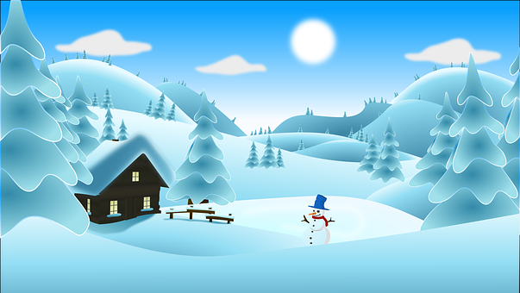
A.Vivaldi: Četiri godišnja doba Proljeće Zima

